Slide 1
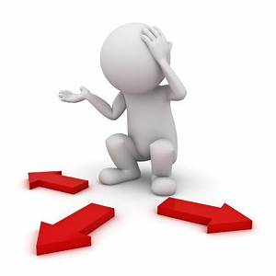
做 選 擇
進學國小賴怡如老師

Slide 2
我們的默契
老師說：掌聲一個
1.拍手1下
2.眼睛看老師

Slide 3
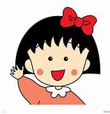
關於發言
1.舉手發言
2.發言/一枚
3.能複述別人的話/兩枚

Slide 4
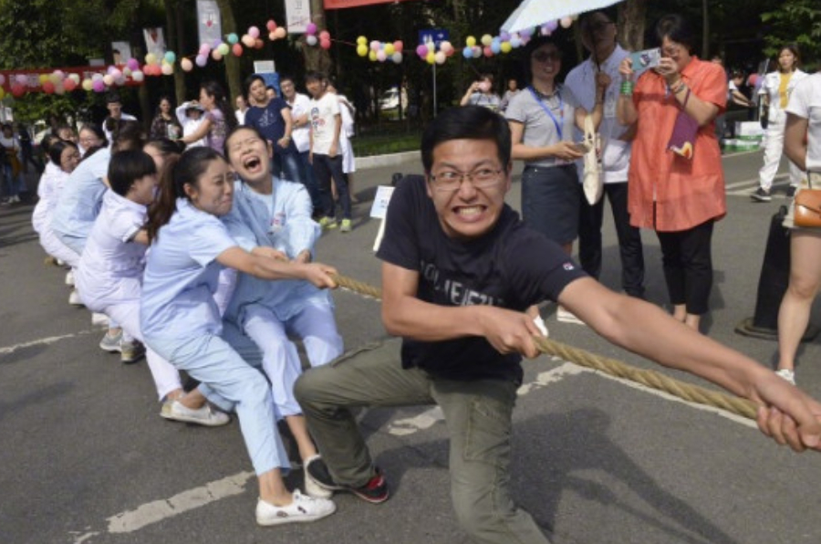
哪裡最亮點?

Slide 5
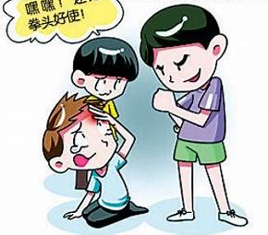
聽過霸凌嗎?情緒如何?
………………….
3
1
2

Slide 6
Q & A
影片中會出現12位路人
1.我猜( )位會伸援手，
理由( )
2.如果是你，你會怎麼做?

Slide 7
寫下你的觀察… 注意旁觀者的反應
1.看到 | 2.感覺
3.想法 | 4.行動
https://www.youtube.com/watch?v=sGl8xug6O50

Slide 8
分享時間
旁觀者有哪幾種反應？ | 哪一種反應讓你印象深刻？帶給你的感覺如何?
這事件讓你想到(學到)什麼？ | 下次面對霸凌事件，你打算怎麼做?請分享你的具體作法。

Slide 9
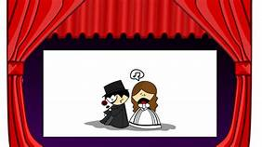
重回事件現場， 你想怎麼做?
找夥伴一起演出你的作法…

Slide 10
當我們願意伸出援手…

Slide 11
完成表情圖

Slide 12
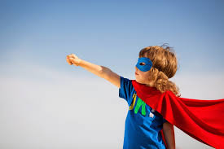
你 - 可以讓世界變得更美好！

